Slide 1

Medio Ambiente y Responsabilidad Social
Tema 3: Acuerdos Internacionales para la RSE
Escuela de: Tecnologías

Slide 2
Logro de Aprendizaje N°3:
Diferencia los principales acuerdos internacionales en favor de la RSE valorando sus ventajas y aplicabilidad en la realidad peruana.

Slide 3
TEMA 3:
Acuerdos Internacionales para la Responsabilidad Social Ambiental.
SUBTEMAS:
Pacto Mundial de las Naciones Unidas.
Declaración Tripartita de la OIT.
Libro Verde de la Comisión Europea.

Slide 4


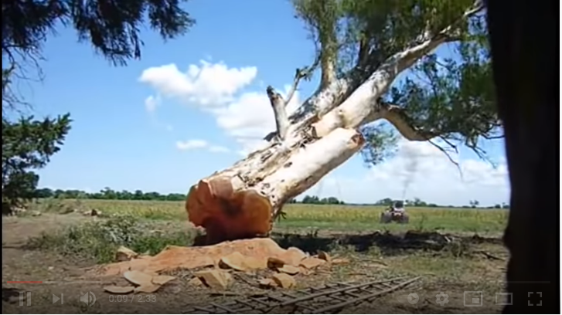

Medio Ambiente y Responsabilidad Social
Observa y responde:
¿Qué sientes al ver estas imágenes?
¿Qué debe hacer la humanidad para cambiar esta realidad?
https://www.youtube.com/watch?v=fgJmPhEtPRE

Slide 5
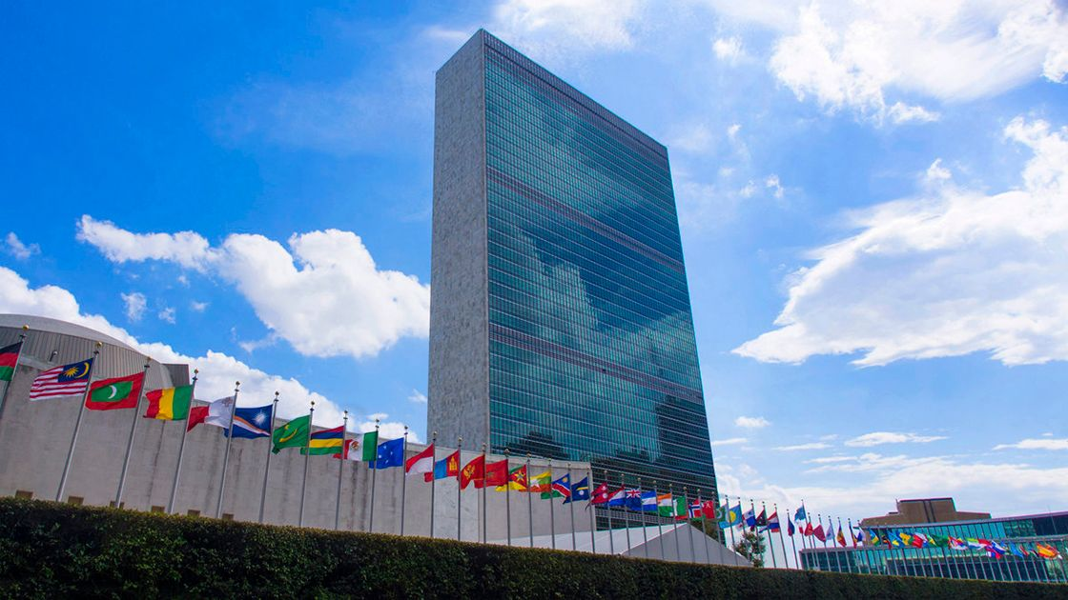

Medio Ambiente y Responsabilidad Social
Marco de referencia internacional en Responsabilidad Social y Sostenibilidad Empresarial
La ONU nació como consecuencia de la Segunda Guerra Mundial, y con ella también una mayor conciencia internacional de la necesidad de colaboración y compromiso entre todos para enfrentar los desafíos a un nivel global. Los tratados y convenios se dan entre los gobiernos de los países pero tienen un impacto directo en las empresas, por lo tanto, forman parte del marco en que tienen que operar estas organizaciones.

Slide 6
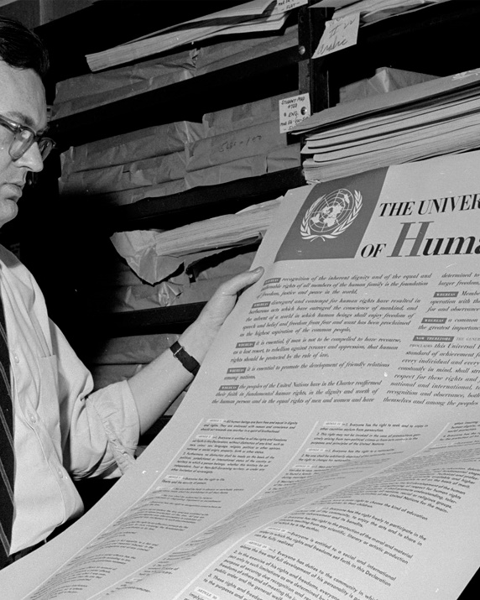
Medio Ambiente y Responsabilidad Social
Principales Tratados y Convenios de referencia RSE
Derechos humanos
Declaración Universal de Derechos Humanos de las Naciones Unidas, 1948.
Asamblea de las Naciones Unidas: Pacto Internacional sobre Derechos Civiles y Políticos, 1966.
Asamblea de las Naciones Unidas: Pacto Internacional de Derechos Económicos, Sociales y Culturales, 1966.
Declaración de Viena y Programa de Acción, 1993.
Declaración de la Organización Internacional de Trabajo (OIT) sobre los Principios y Derechos Fundamentales del Trabajo de 1998.
Principios Rectores de Naciones Unidas sobre Empresas y Derechos Humanos, aprobados por consenso por el Consejo de Derechos Humanos de la ONU en 2011.

Slide 7

Medio Ambiente y Responsabilidad Social
Principales Tratados y Convenios de referencia RSE
Prácticas laborales y trabajo digno:
Convenio nº 87 de la OIT sobre libertad sindical y protección del derecho de sindicación, 1948.
Convenio nº 98 de la OIT sobre derecho de sindicación y negociación colectiva, 1949.
Convenio nº 135 de la OIT sobre los representantes de los trabajadores, 1971.
Declaración de la OIT sobre principios y derechos fundamentales en el trabajo, 1998.
Agenda de Trabajo Decente de la OIT, 1999.
Declaración Tripartita de principios sobre las empresas multinacionales y la política social de la OIT, 1977, enmendada en 2000.
Líneas Directrices de la OCDE para Empresas Multinacionales, revisión de 2000 (actualmente en proceso de revisión).
Declaración del Milenio de las Naciones Unidas, 2000.
Principios de Gobierno Corporativo de la OCDE, 2004.

Slide 8

Medio Ambiente y Responsabilidad Social
Principales Tratados y Convenios de referencia RSE
Medio Ambiente (últimos convenios):
Protocolo de Kyoto, 1997
Convenio de Estocolmo sobre Contaminantes Orgánicos Persistentes (COP), 2001.
Acuerdo de París. Conferencia de las Partes de la Convención Marco de Naciones Unidas sobre el Cambio Climático (COP21), así como la undécima sesión de la Conferencia de las Partes en calidad de Reunión de las Partes del Protocolo de Kioto (COP-MOP11), celebrada en París el 12 de diciembre de 2015.
Alianza de Marrakech por la Acción Climática Global. Conferencia de las Partes de la Convención Marco de Naciones Unidas sobre el Cambio Climático (COP22) así como la duodécima sesión de la Conferencia de las Partes en calidad de Reunión de las Partes del Protocolo de Kioto (COP-MOP12), celebrada en Marrakech (Marruecos), del 7 al 18 de noviembre de 2016.

Slide 9
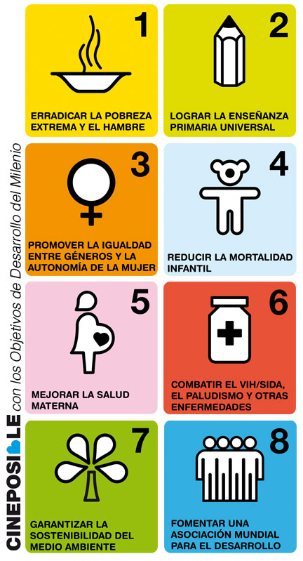
Medio Ambiente y Responsabilidad Social
Principales Tratados y Convenios de referencia RSE
Objetivos de Desarrollo del Milenio (ODM)
Objetivo 1: Erradicar la pobreza extrema y el hambre
Objetivo 2: Lograr la enseñanza primaria universal.
Objetivo 3: Promover la igualdad entre los géneros y la autonomía de la mujer.
Objetivo 4: Reducir la mortalidad infantil.
Objetivo 5: Mejorar la salud materna
Objetivo 6: Combatir el VIH/SIDA, el paludismo y otras enfermedades.
Objetivo 7: Garantizar el sustento del medio ambiente.
Objetivo 8: Fomentar una asociación mundial para el desarrollo.

Slide 10
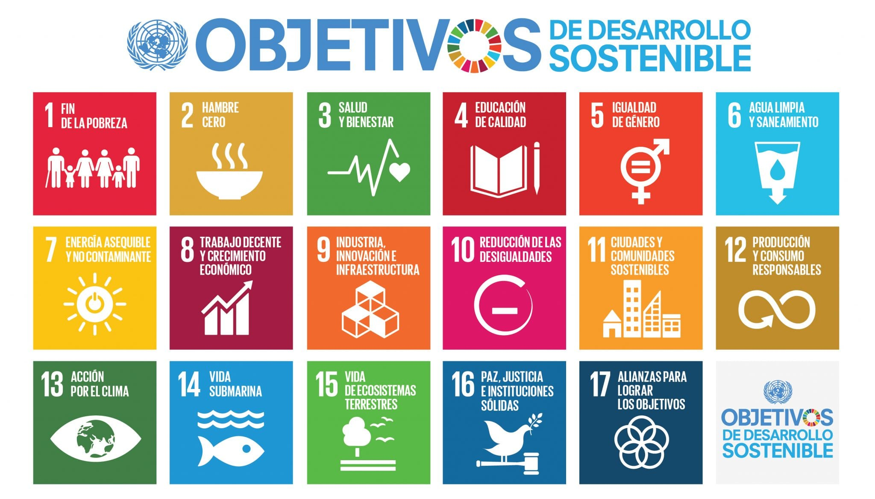
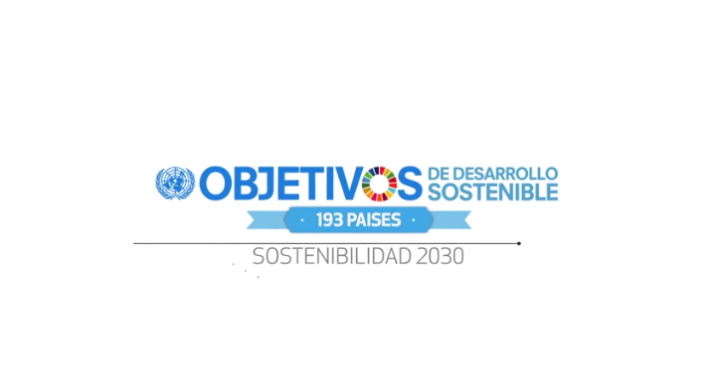
Medio Ambiente y Responsabilidad Social
Principales Tratados y Convenios de referencia RSE
Objetivos de Desarrollo Sostenible (ODS)
https://www.youtube.com/watch?v=345IxGgjF9s

Slide 11

Medio Ambiente y Responsabilidad Social
Pacto Mundial Global
El Pacto Global o el Pacto Mundial de Naciones Unidas (UN Global Compact) está por mas de 13.000 entidades firmantes en más de 170 países , es la mayor iniciativa voluntaria de responsabilidad social empresarial en el mundo.
Su fin es transformar el mercado global, potenciando un sector privado sostenible y responsable sobre la base de 10 principios en áreas relacionadas con los derechos humanos, el trabajo, el medio ambiente y la corrupción.

Slide 12
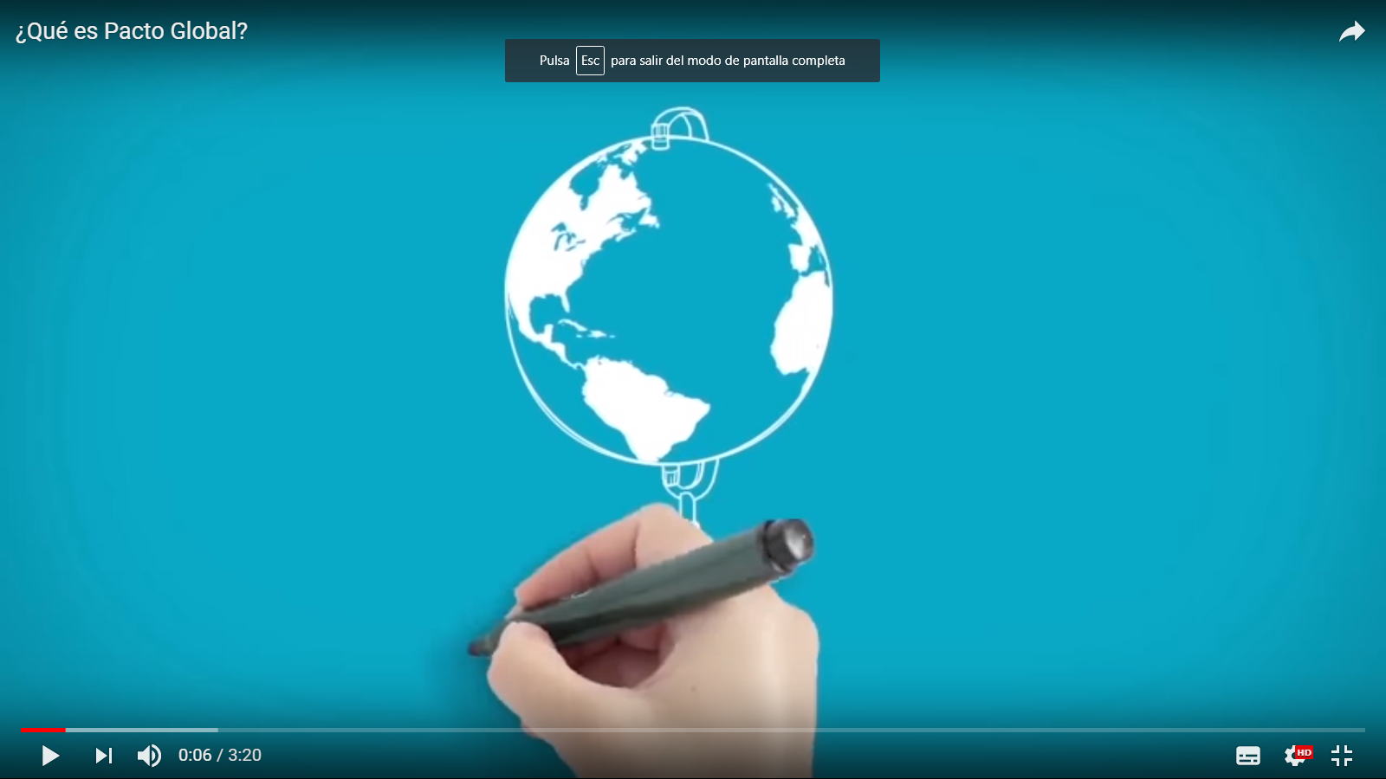
Medio Ambiente y Responsabilidad Social
Pacto Mundial Global
https://www.youtube.com/watch?v=mrxaYVtm10k

Slide 13

Medio Ambiente y Responsabilidad Social
Declaración Tripartita de la OIT
La Declaración tripartita de principios sobre las empresas multinacionales y la política social (Declaración EMN) es el instrumento de la OIT que proporciona orientación directa a las empresas en lo que respecta a la política social y a prácticas incluyentes, responsables y sostenibles en el lugar de trabajo. Tiene por objeto fomentar que las empresas multinacionales aporten al progreso económico y social y a la consecución del trabajo decente para todos, y minimizar y resolver las dificultades a que pueden dar lugar las operaciones de estas empresas.

Slide 14

Medio Ambiente y Responsabilidad Social
Declaración Tripartita de la OIT
La Declaración EMN es el único instrumento mundial en este ámbito que ha sido elaborado y adoptado por los gobiernos y por las organizaciones de empleadores y de trabajadores de todo el mundo. El instrumento, que fue adoptado por el Consejo de Administración de la OIT en su 204ª reunión (Ginebra, noviembre de 1977), se ha enmendado en varias ocasiones. La ultima vez que se enmendó fue en marzo de 2017.
https://www.youtube.com/watch?v=VzXwkDHtRXc

Slide 15

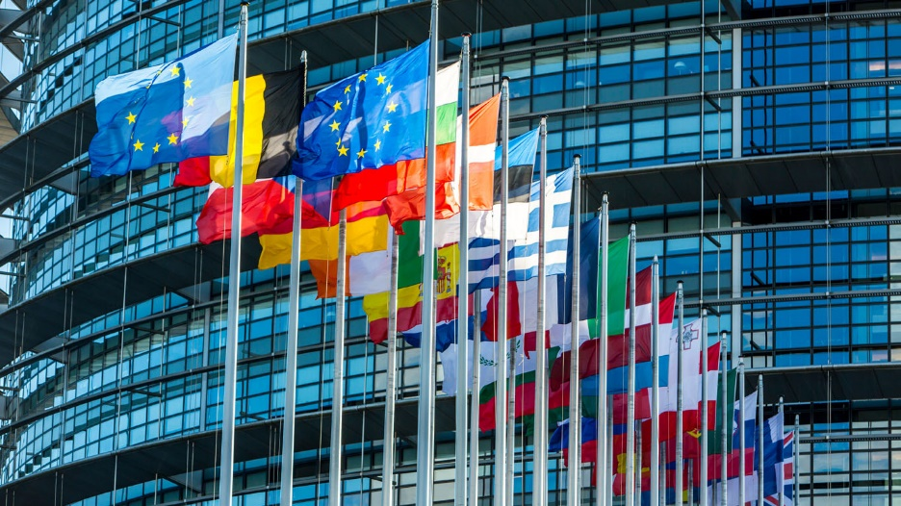
Medio Ambiente y Responsabilidad Social
Libro Verde de la Comisión Europea
La Unión Europea apoya la responsabilidad social de las empresas en la medida en que puede contribuir a cumplir el objetivo estratégico aprobado por el Consejo Europeo en Lisboa el 23 y 24 de marzo de 2000, esto es, convertir la economía de la Unión Europea en «la economía del conocimiento más competitiva y dinámica del mundo, antes del 2010, capaz de un crecimiento económico duradero acompañado por una mejora cuantitativa y cualitativa del empleo y una mayor cohesión social».

Slide 16

Medio Ambiente y Responsabilidad Social
Libro Verde de la Comisión Europea
El Libro Verde se plantea cómo fomentar la responsabilidad social de las empresas a nivel europeo e internacional, cómo aprovechar al máximo las experiencias existentes, fomentar el desarrollo de prácticas innovadoras, aumentar la transparencia e incrementar la fiabilidad de las evaluaciones y la validación. El Libro Verde pretende que el fomento de la RSC y de las buenas prácticas empresariales alcance a todas las empresas, incluidas las PYMES, las cooperativas y otras formas de empresas.

Slide 17
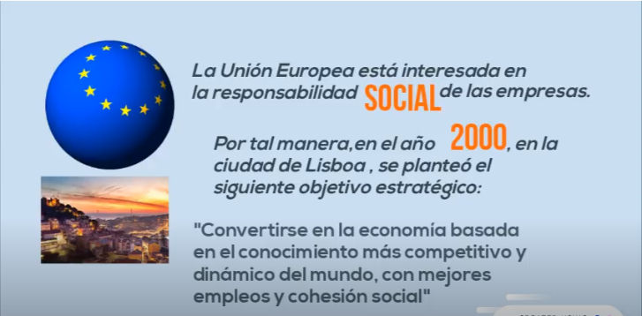

Medio Ambiente y Responsabilidad Social
Libro Verde de la Comisión Europea
https://www.youtube.com/watch?v=WqFRqzL6aSA&t=7s

Slide 18
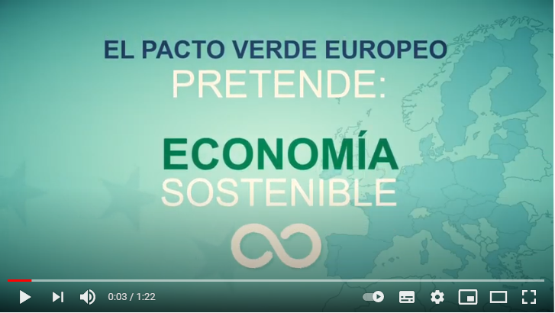
Medio Ambiente y Responsabilidad Social
Pacto Verde Europeo
El cambio climático y la degradación del medio ambiente son una amenaza existencial a la que se enfrentan Europa y el resto del mundo. Para superar estos retos, el Pacto Verde Europeo transformará la UE en una economía moderna, eficiente en el uso de los recursos y competitiva.
https://www.youtube.com/watch?v=7a8_Atjahqs

Slide 19

Medio Ambiente y Responsabilidad Social
Pacto Verde Europeo
El Pacto Verde Europeo es también una cuerda de salvamento para salir de la pandemia de COVID-19. Un tercio de los 1,8 billones de euros de inversiones del plan de recuperación NextGenerationEU y el presupuesto de siete años de la UE financiarán el Pacto Verde Europeo. Se busca garantizar que:
hayan dejado de producirse emisiones netas de gases de efecto invernadero en 2050
el crecimiento económico esté disociado del uso de recursos
no haya personas ni lugares que se queden atrás.

Slide 20
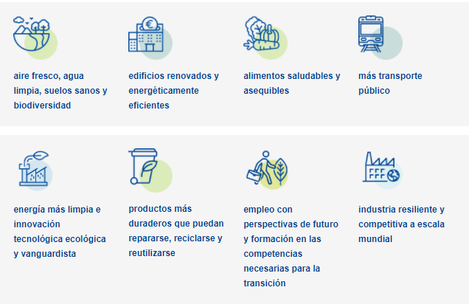
Medio Ambiente y Responsabilidad Social
Beneficios del Pacto Verde Europeo
El Pacto Verde Europeo aumentará el bienestar y mejorará la salud de los actuales ciudadanos y de las generaciones futuras proponiendo:

Slide 21
Actividad Virtual

Slide 22
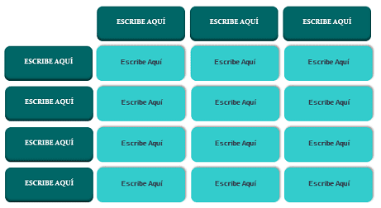
Medio Ambiente y Responsabilidad Social
Actividad Virtual
Elabora un Cuadro Comparativo sobre las características de los 3 acuerdos internacionales estudiados.

Slide 23
¡Gracias!

